Slide 1
Комунальний заклад освіти « Навчально – виховний комплекс № 102 » середня загальноосвітня школа І – ІІІ ступенів – дошкільний заклад ( ясла – садок ) комбінованого типу Дніпровської міської ради Дитячий табір відпочинку « Струмок » ( червень 2017 р. )

Slide 2
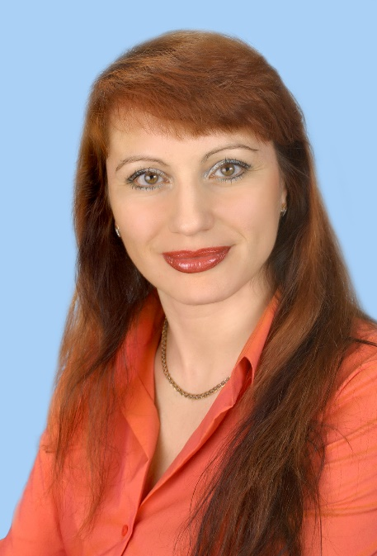
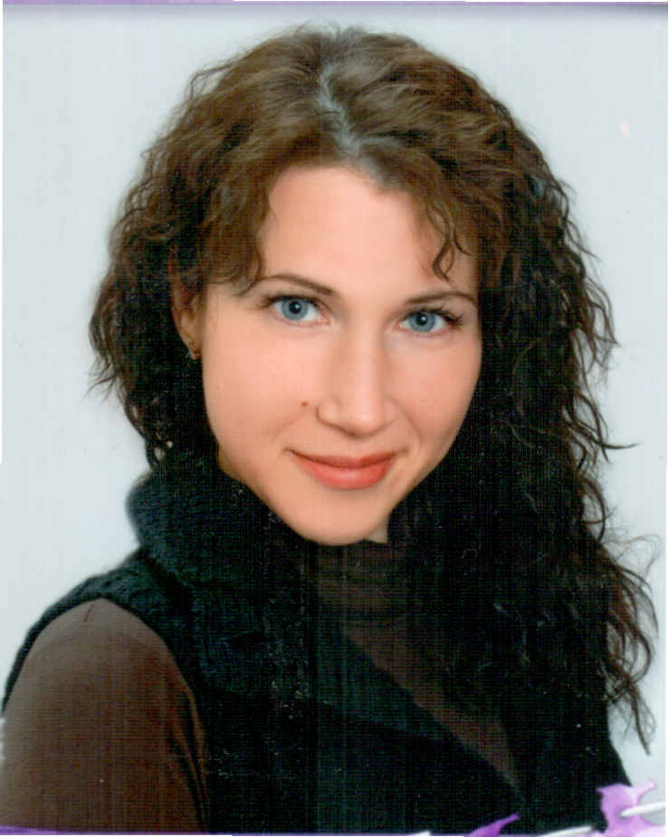
Вас зустрічають
Начальник табору « Струмок » Педагог - організатор
Диннікова Наталія Миколаївна Алшевська Світлана Вікторівна
Любі друзі!
Всіх, хто любить гратись, танцювати, радіти, інсценізувати казки, малювати, займатися фізкультурою, вчитись працювати на комп’ютері, створювати красиві речі своїми руками, відпочивати на природі, чекає літній шкільний табір.
Гарного вам відпочинку!

Slide 3
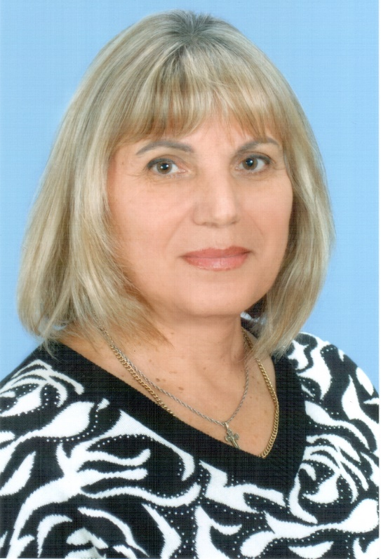
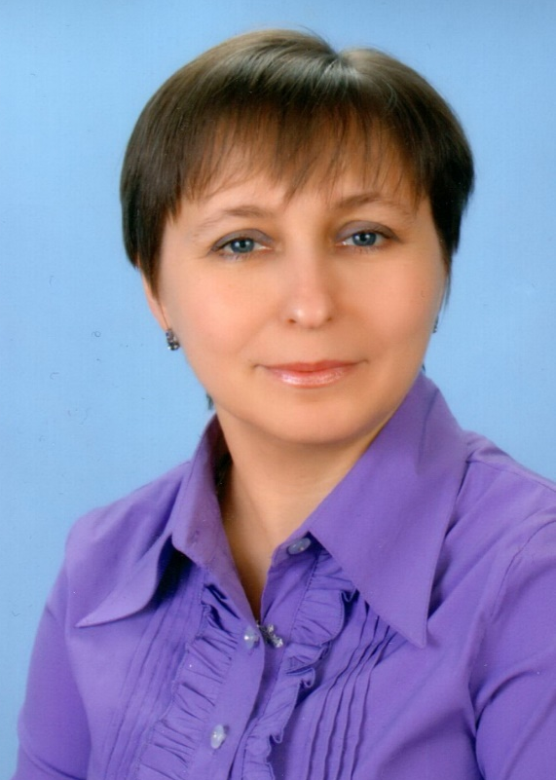
Вихователі
Пасічна Владиченко Черненко Кравцова
Інна Іванівна Людмила Михайлівна Світлана Михайлівна Ганна Миколаївна

Slide 4
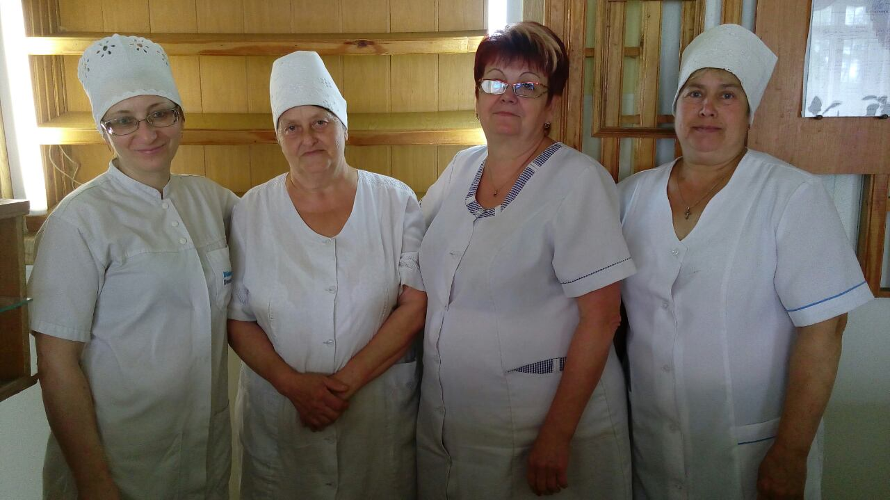
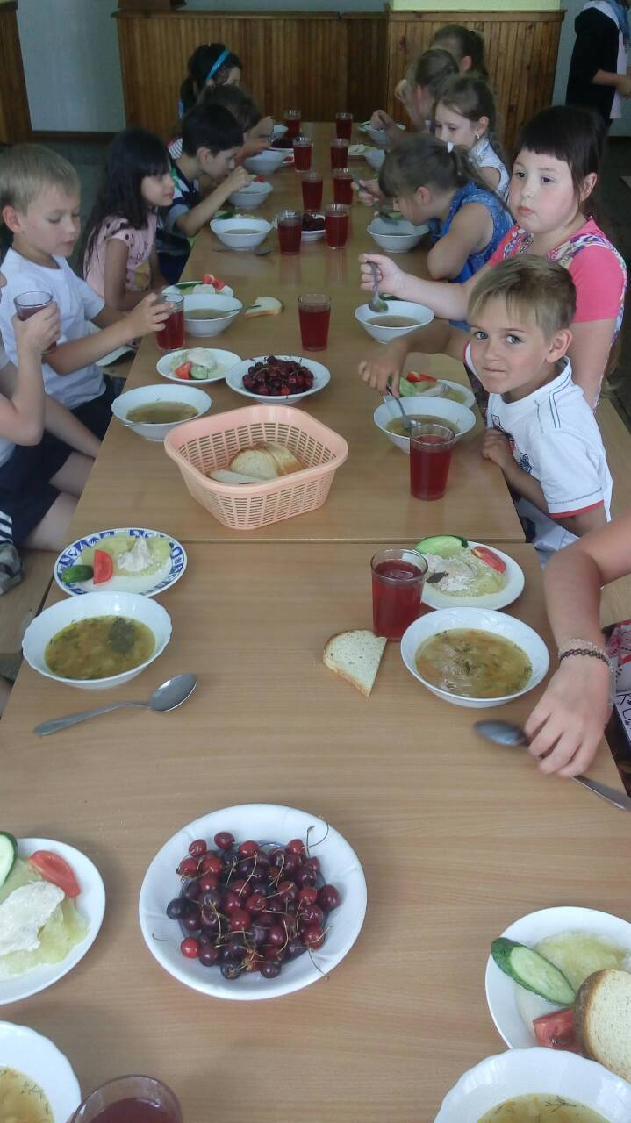
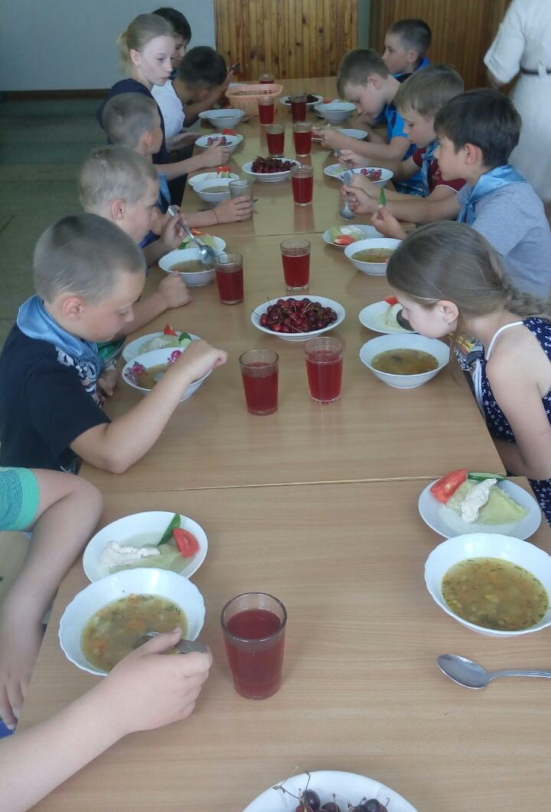
Заходьте до нас на смаколики…
Кухаркам дякуємо зранку
За смак чудового сніданку!
Кухаркам дякувати слід –
Сьогодні гарний був обід!

Slide 5
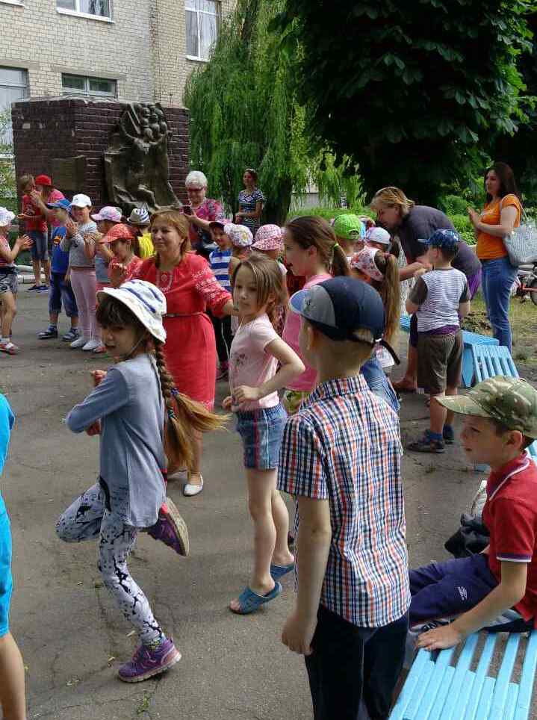
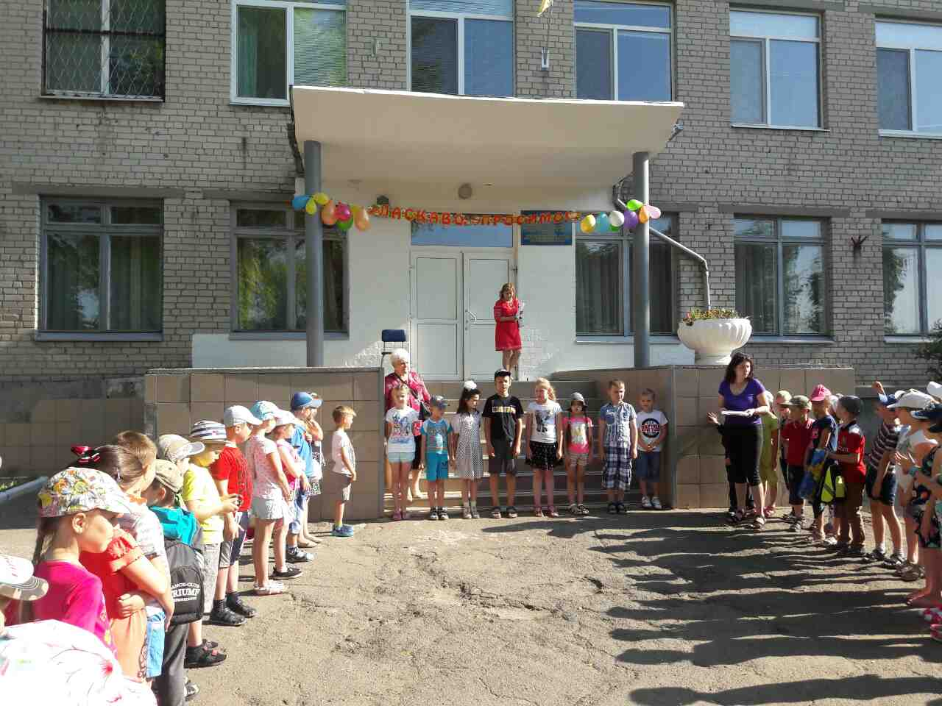
День відкриття
- Будь веселий!
- Завжди так!
- Будь бадьорий!
- Тільки так!
- Настрій – во!
- Погода – клас!
- Приєднайтеся
до нас!
.

Slide 6
День знайомства
«Ім'я-колір, ім'я-асоціація»
«Давайте познайомимося»
«Розкажи про мене»
«Моя улюблена справа»
«Хто вміє»
«Ім'я в колі»
«Дорахуй до тридцяти»

Slide 7
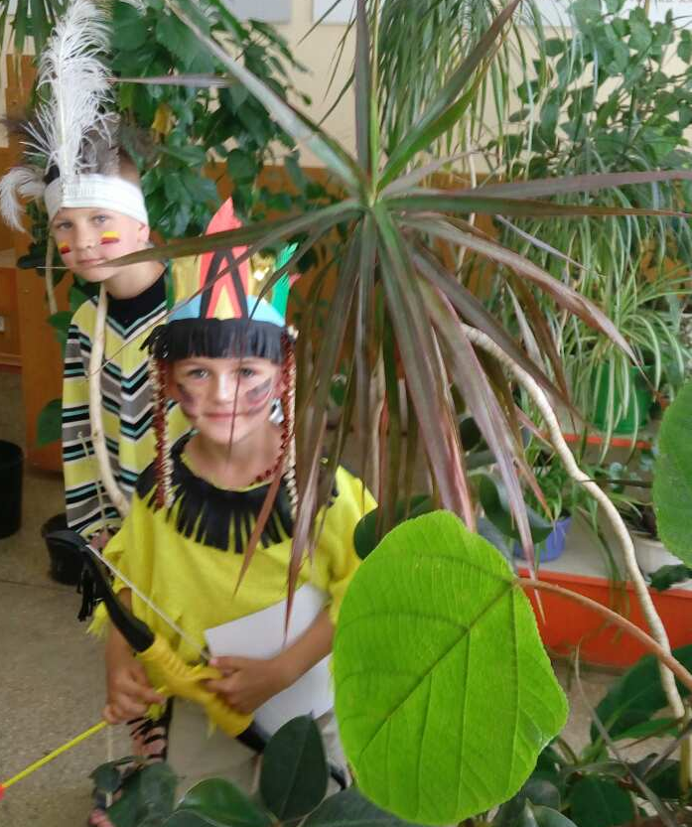
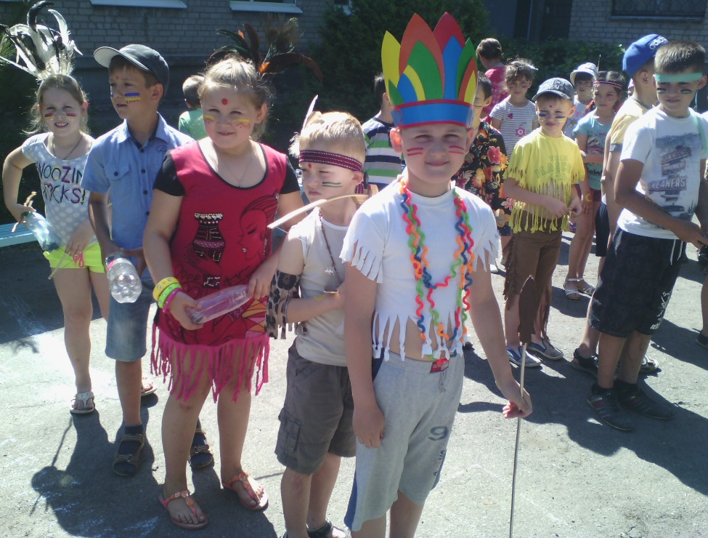
День індіанця Конкурсна програма «Індіанське перо» День сьогодні такий прекрасний, І ми зібралися тут не марно. У спритності, сміливості будемо змагатися, Веселитися, танцювати і посміхатися. Пора свято наше починати, Індіанську землю відкривати.

Slide 8
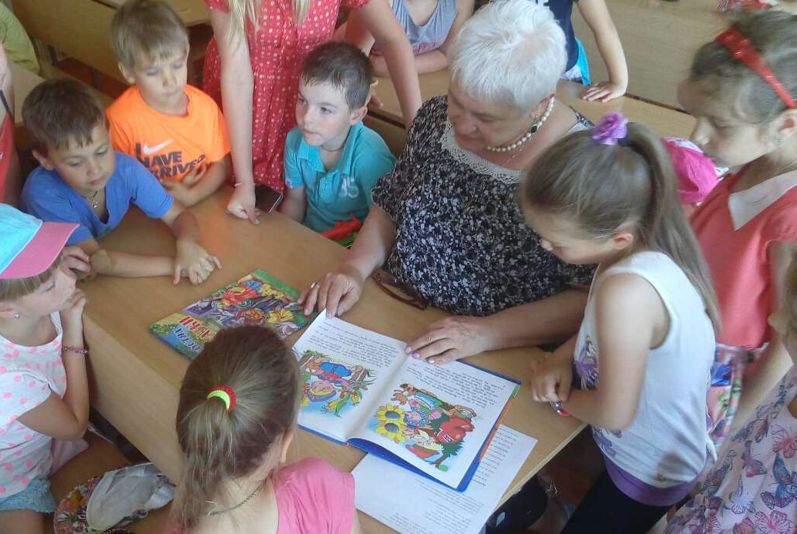
День казки
Коза-дереза
Були собі дід та баба. Поїхав дід на ярмарок та й купив собі козу. Привіз її додому, а рано на другий день посилає дід старшого сина ту козу пасти. Пас, пас хлопець її аж до вечора та й став гнати додому. Тільки до воріт став доганяти, а дід став на воротях у червоних чоботях та й питається:
— Кізонько моя мила, кізонько моя люба! Чи ти пила, чи ти їла?

Slide 9
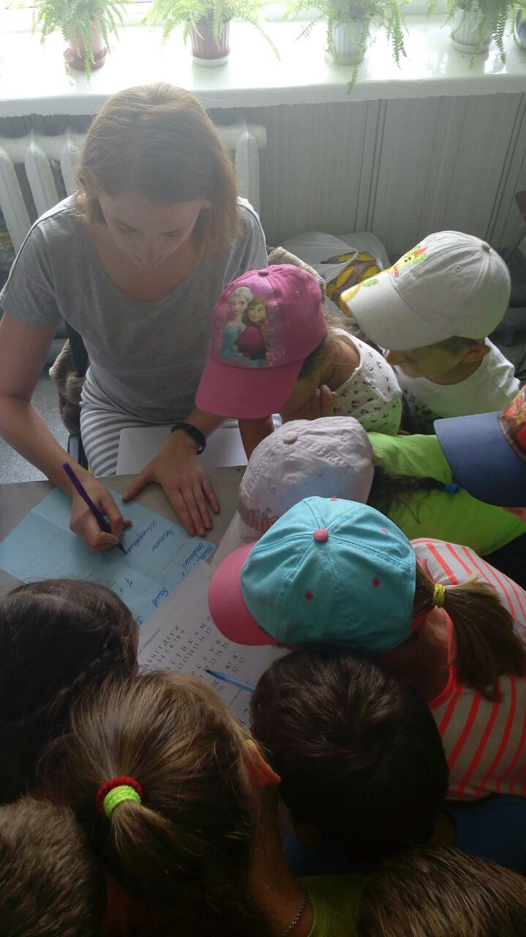
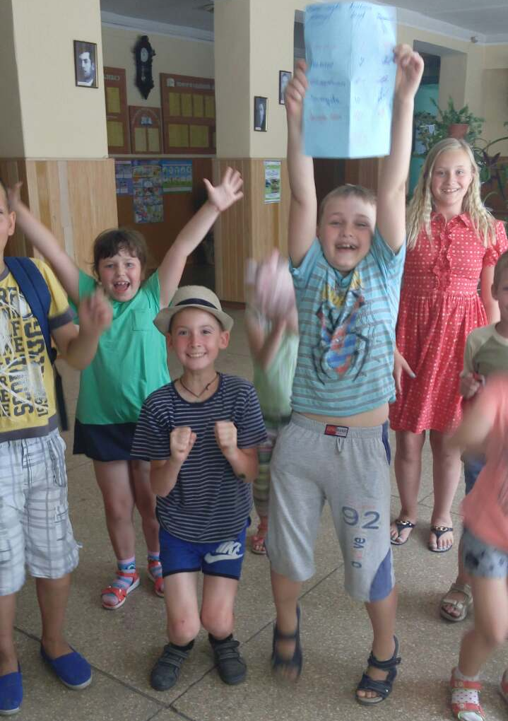
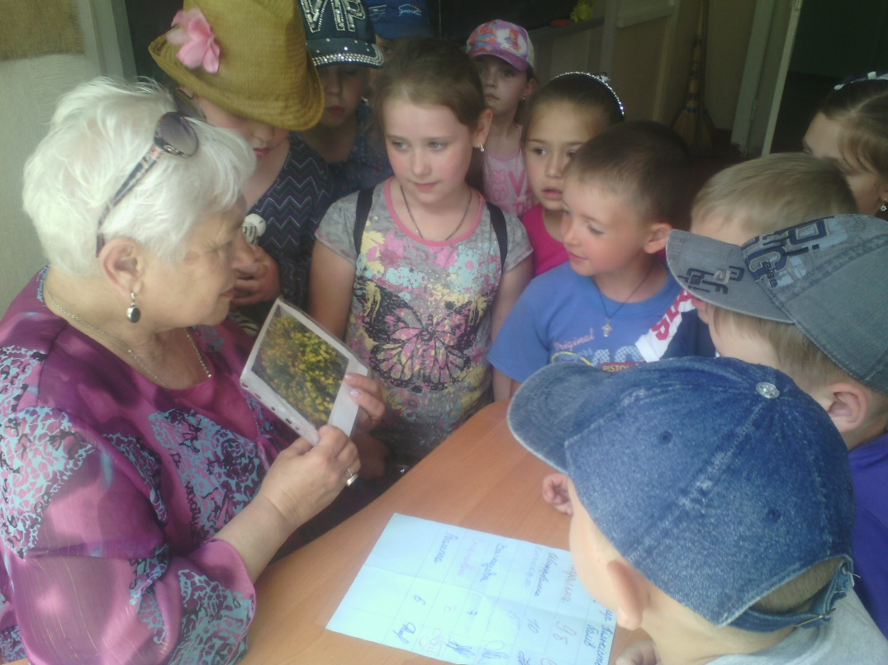
День веселого експресу

Slide 10
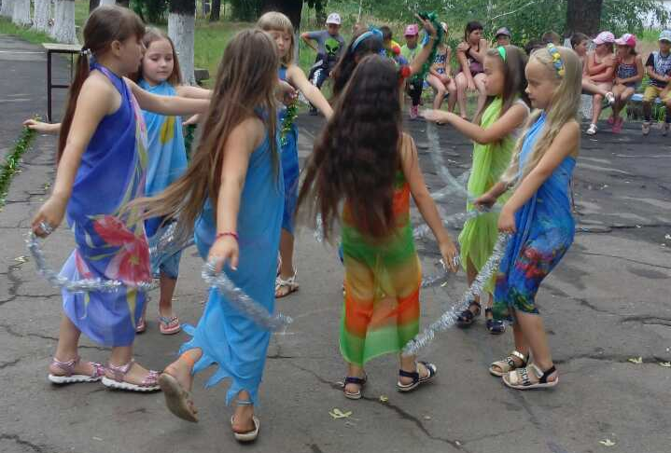
День Нептуна
Я – цар Нептун, морів володар
і всього, що в них є, господар.
Моє багатство незчисленне.
Ну, хто рівняється до мене?

Slide 11
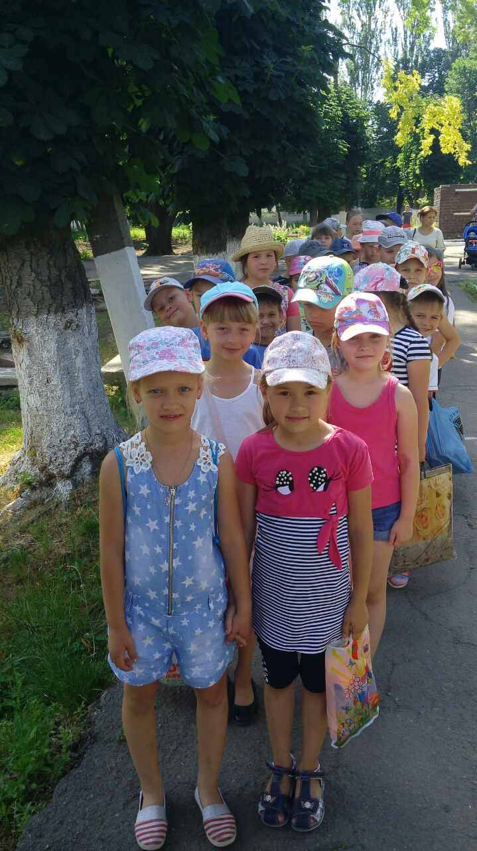
День туризму
Ми по полю ідемо табір відшукаєм.
По дорозі ми кульбабок трішки назбираєм.
Всі кульбабки як одна: жовті і пухкенькі.
Посміхаються мені, ви ж мої маленькі.
І волошок синіх ми, додамо в букетик.
А над кимось пожартуєм - відберем беретик.
А зелених цих рослин теж нарвемо трішки
Буде гарний в нас букет, як йдемо вже пішки.

Slide 12
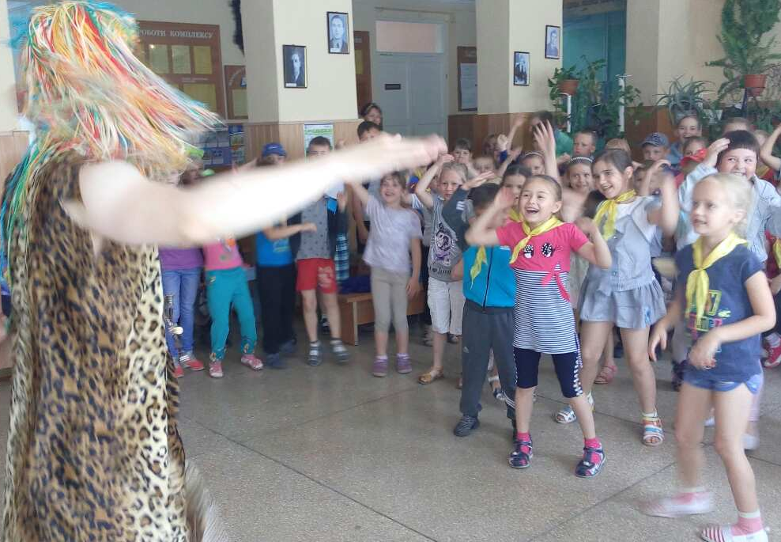
День театру « Чарівна квітка »

Slide 13
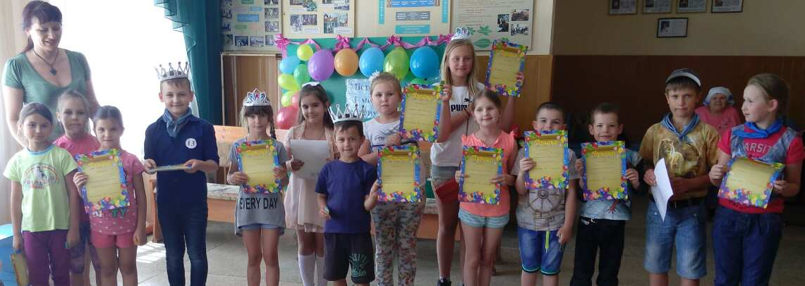
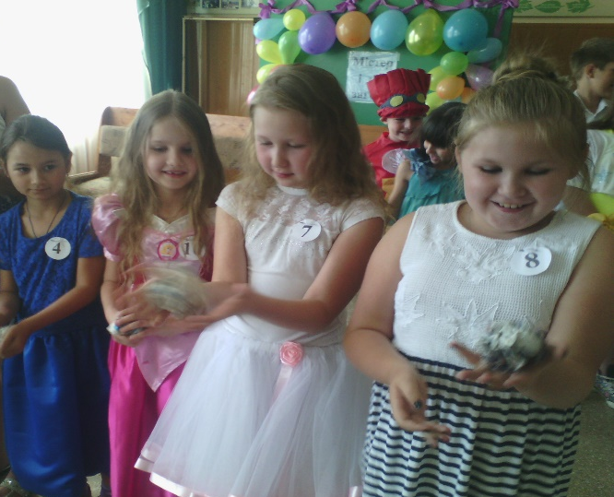
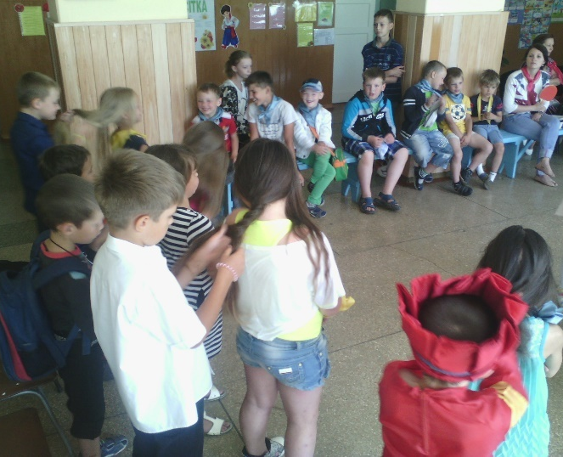
День краси « Містер і міс загону »

Slide 14
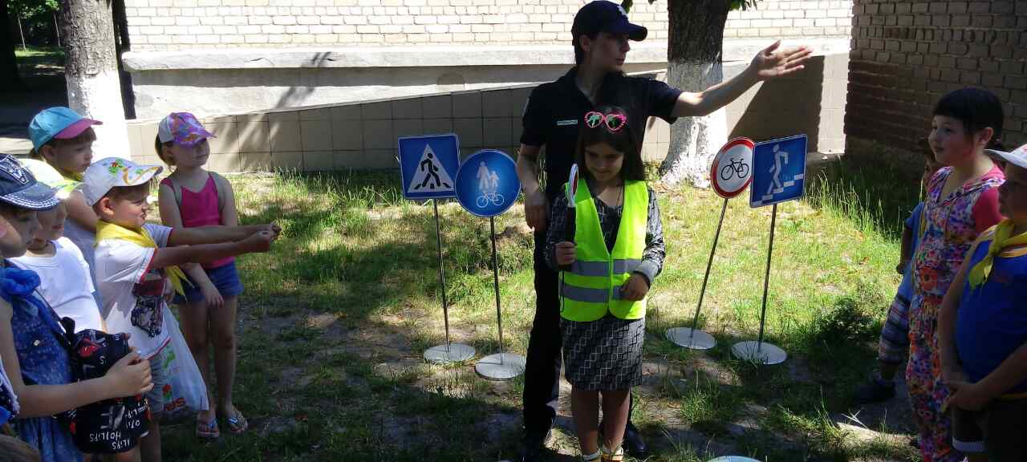
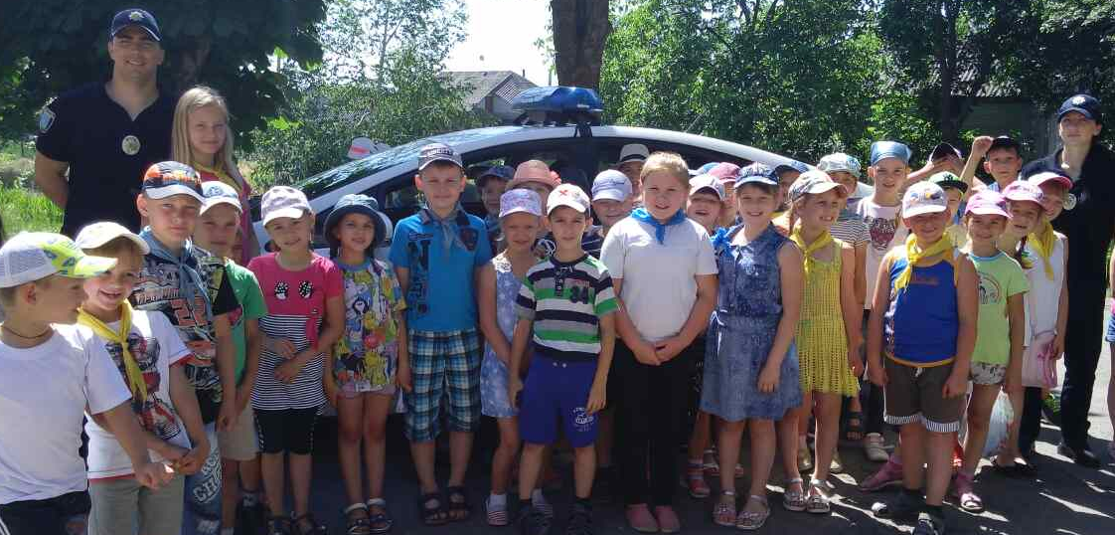
День здоров’я і безпеки

Slide 15
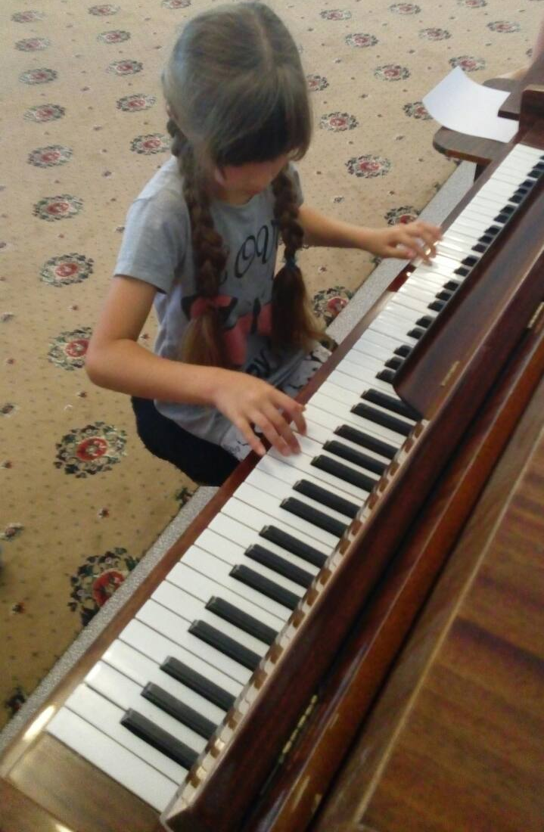
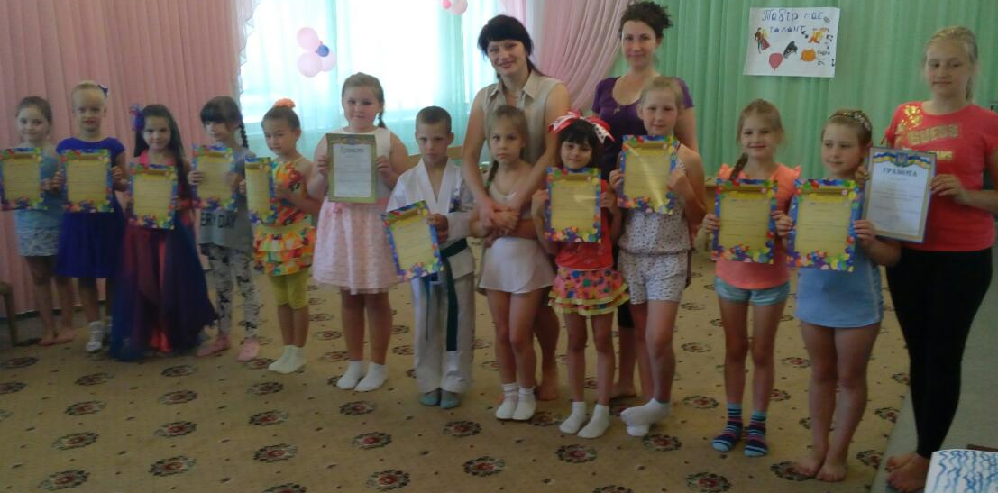
День цікавих вражень

Slide 16
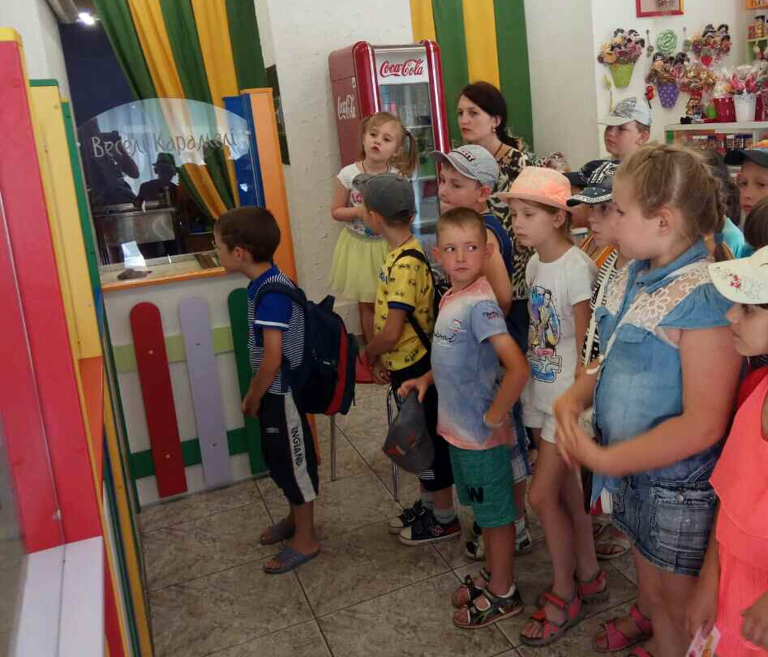
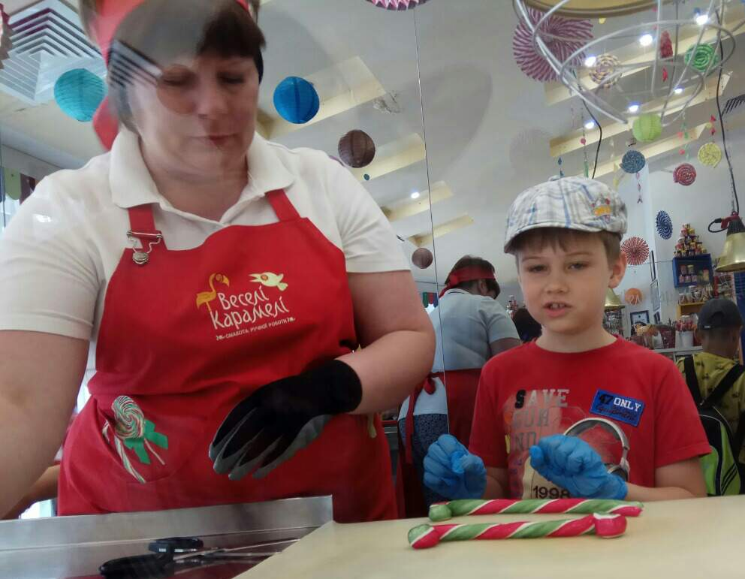
День закриття « Веселі карамелі »

Slide 17
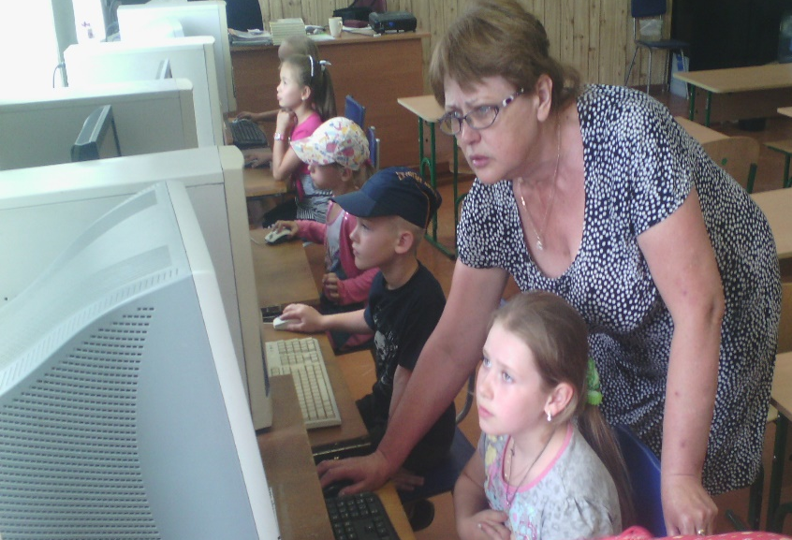
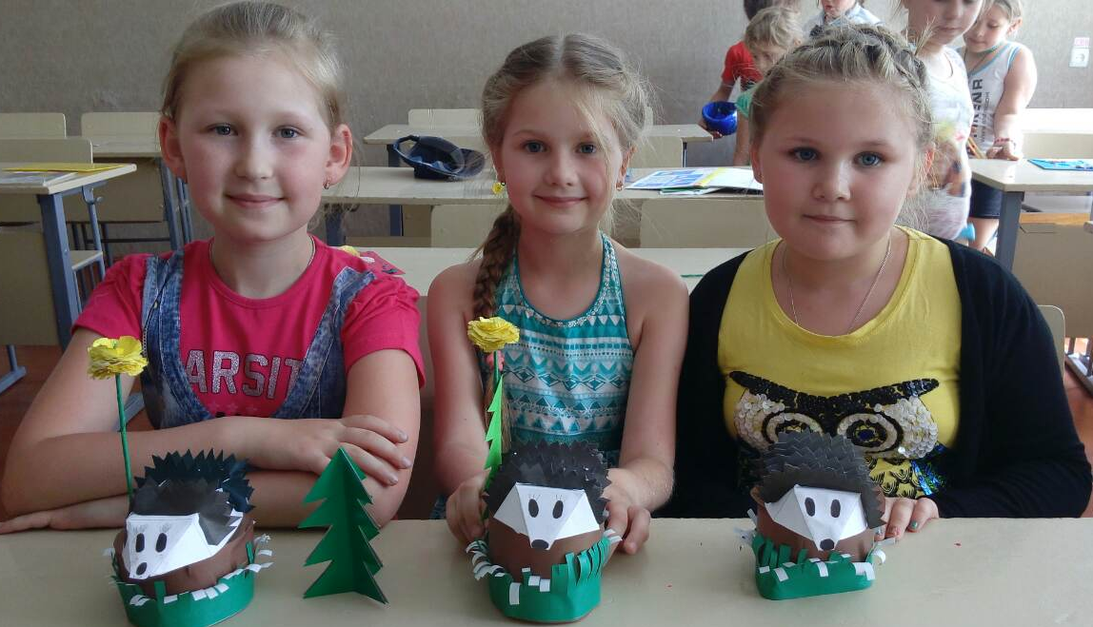
ГУРТКОВА РОБОТА
Може він порахувати,
Може він пісні співати,
Малювати і писати,
Помилки перевіряти.
Може він листа прийняти,
З другом швидко нас зв’язати,
Він багато чого може
І завжди нам допоможе!
На кінчик пензлика
нанизане життя: Пташині звички ми вивчаєм,
переживання, ніжність,
дикий рій думок... І всіх до творчості привчаєм,
Несказанн́е,
мов в серце почуття, Бо знаєм, там нема науки,
на полотно впаде,
зробивши тільки крок. Де вміло не працюють руки.

Slide 18
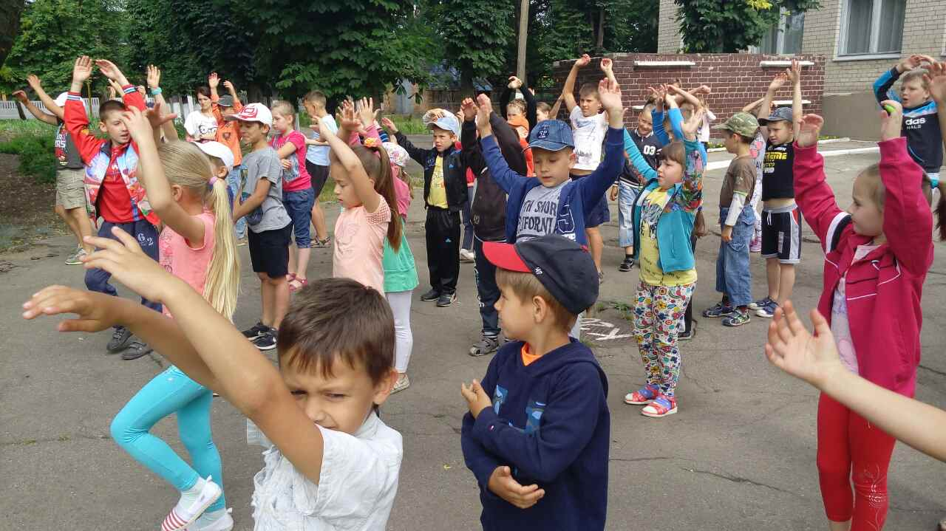
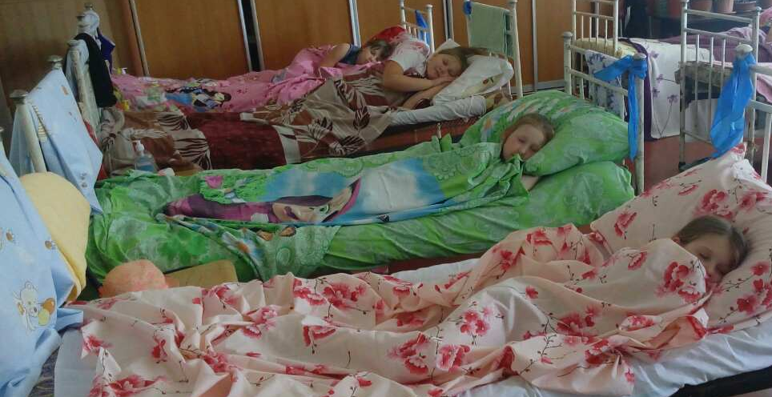
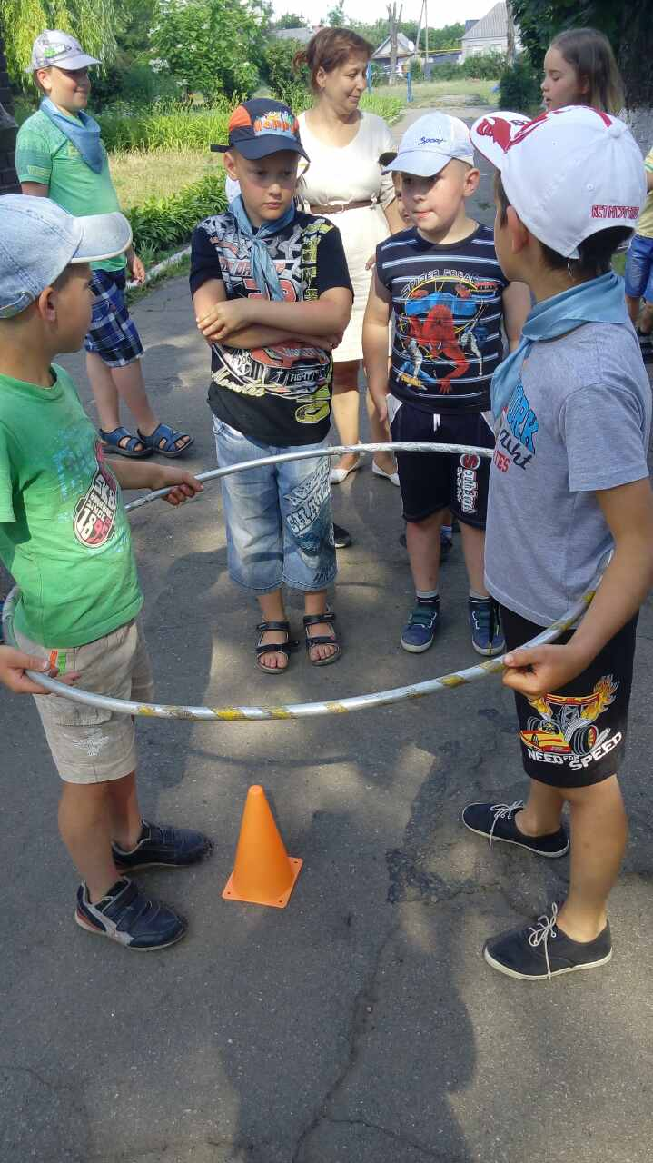
РЕЖИМ ДНЯ ТАБОРУ
Сонце промінь нам кидає,
На подвір’ячко гукає.
Я прийшов у табір знов.
- Добрий ранок !
- Будь здоров!
А тепер все по порядку :
Прошу стати на зарядку,
Гарно вправи ти роби
Фізкультуру полюби.
Всі за стіл!
Дізнатись час:
На сніданок що у нас.
Нам не сумно , ми не плачем,
Бо співаємо і скачем
Хто куди : хто у походи,
Хто в кіно, хто на городи,
На обід всі поспішаєм,
Сиру , йогурту бажаєм
Не біжимо – летимо
І швиденько все з’їмо
Солодкий сон після обіду
Тихо, не буди сусіда.
Відпочив , награвсь доволі,
Нарвав квіточок у полі
"Вже додому йти пора !"–
Закричала дітвора

